Slide 1
Bataille Navale
Réalisation d’une application :
Bataille navale
<numéro>

Slide 2
Cahier des charges
Cette application devra:
  Permettre à deux utilisateur de jouer en réseau (de type local)
  Disposer d’un chat
  Une interface graphique
<numéro>

Slide 3
Présentation de l’application
L’application utilise deux espace graphique :
  Une permettant de visualiser ces propre bateaux et leurs situations.
  Une permettant de visualiser la zone de l’adversaire
  Un dispositif permettant d’entrer des coordonnées :
    Elle nous servira pour placer nos bateaux ainsi que pour tirer
<numéro>

Slide 4
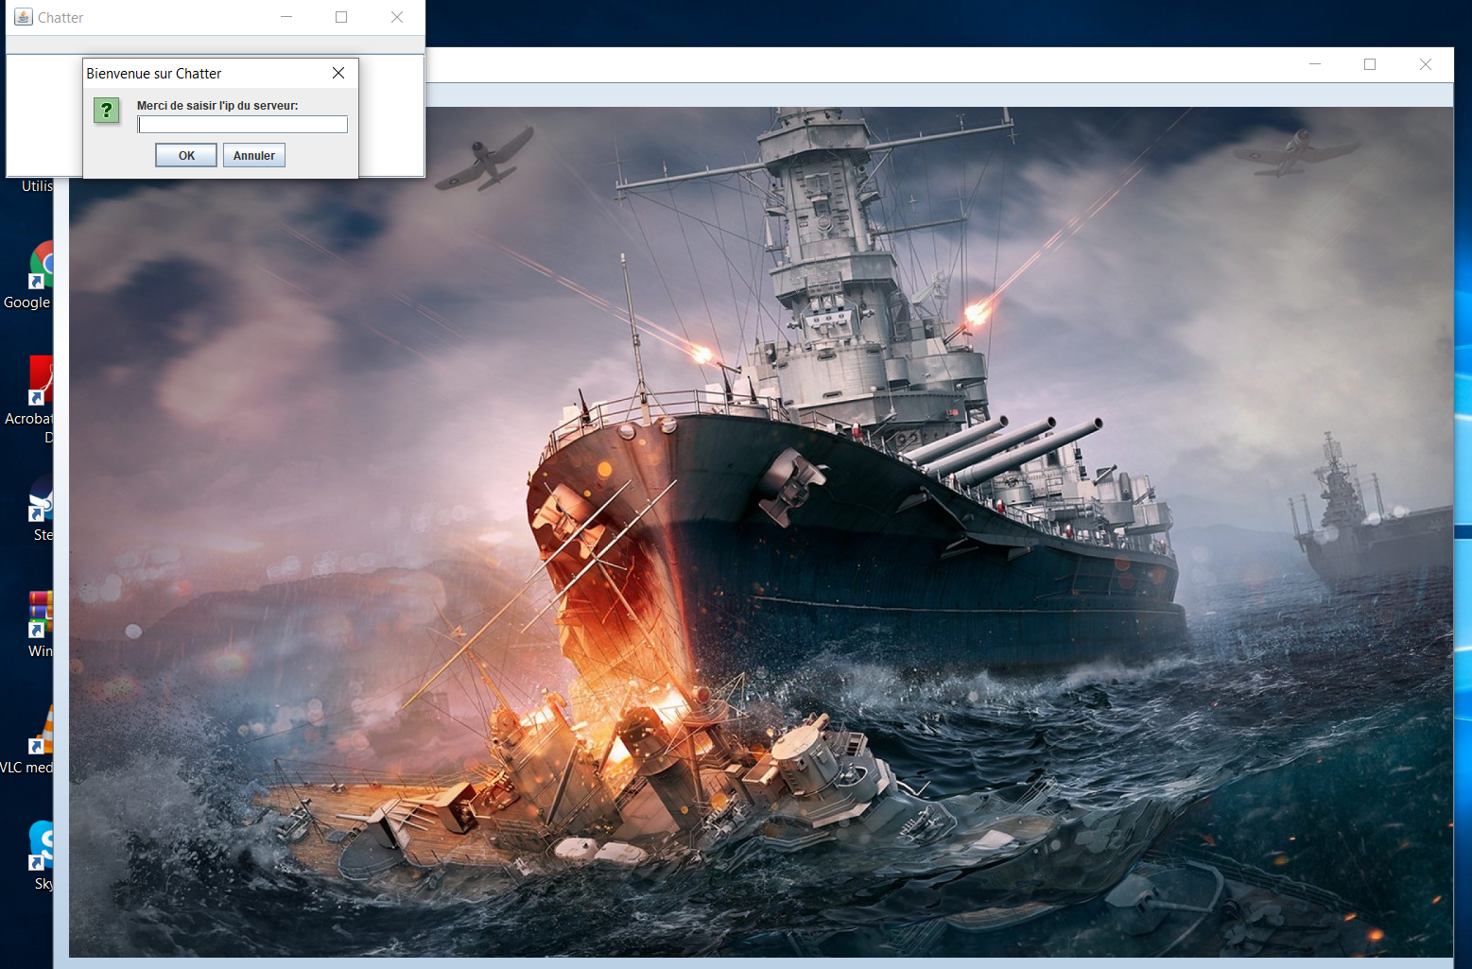
L’écran d’accueil
L’utilisateur saisie l’IP du serveur
Une fenêtre s’ouvre avec une image pour un aspect esthétique
<numéro>

Slide 5
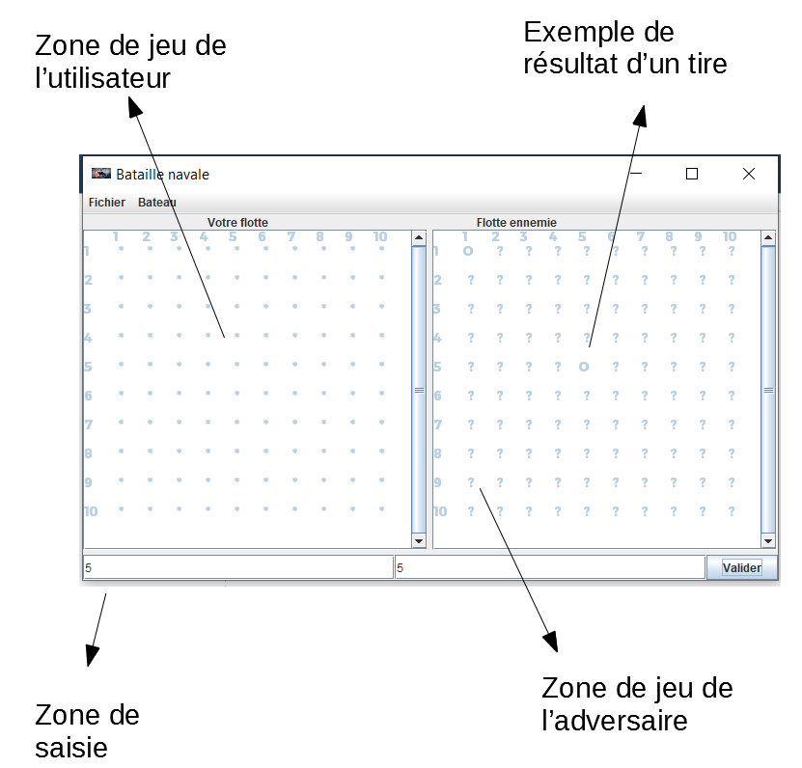
Visuel de l’aire de jeu
<numéro>

Slide 6
Travail restant
Faire fonctionner le service client/serveur.
Améliorer l’esthétique
Ajouter une ambiance sonore
<numéro>

